Slide 1

SEGURIDAD
Y
SALUD
EN
EL
TRABAJO
DESDE
EL
ENFOQUE
DEL
TRABAJO
DECENTE
Abog. Carolina Ponce Ulco

Slide 2

SEGURIDAD Y SALUD EN EL TRABAJO

Slide 3

¿QUE ES LA SEGURIDAD Y SALUD EN EL TRABAJO (SST) Y COMO SE
RELACIONA CON EL TRABAJO DECENTE?

Slide 4
TRABAJO DECENTE (TD)
 En el Informe del Director General de la
Globalización y trabajo decente, encontramos
definición:
OIT sobre
la siguiente
“(…) la mejor expresión de lo que significa trabajo decente es la
vision que tiene de él la gente (…) y, en todas partes y para
todos,
el
trabajo
decente
es
un medio
para
garantizar
la
la
dignidad
humana,
lo
que
para
muchos
sectores
de
población no está ocurriendo”.

Slide 5
TRABAJO DECENTE (TD)
 INSPIRACION DE LA ORGANIZACION INTERNACIONAL DE LA OIT
 El Preámbulo de la Constitución de la OIT señala que es necesario eliminar las condiciones de trabajo que entrañen injusticia, miseria y privaciones :
 Reglamentación de las horas de trabajo
 Jornada laboral máxima
 Lucha contra el desempleo
 Salario vital adecuado
 Protección contra los accidentes de trabajo.

Slide 6
QUÉ COMPONE EL
TRABAJO
DECENTE
 ESTABILIDAD EN EL EMPLEO
 IGUALDAD DE OPORTUNIDADES
 EQUILIBRIO ENTRE EL TRABAJO Y LA VIDA FAMILIAR
 PROSCRIPCION DEL TRABAJO INFANTIL
 GARANTIA DEL RESPETO DELA DIGNIDAD HUMANA
 SEGURIDAD Y SALUD EN EL TRABAJO

Slide 7
LA RELACION ENTRE TD Y SST
La Seguridad y Salud en el Trabajo debe entenderse como las condiciones
mínimas
que
se
respeten
al
trabajador, medidas que
se adoptan
para
salvaguardar la integridad de los trabajadores y que permiten que la relación
laboral se desarrolle en un ambiente adecuado.
La SST busca garantizar el trabajo digno.

Slide 8
MARCO NORMATIVO
 DE LA CONSTITUCION POLITICA DEL PERU.-
 Artículo 1: “ La persona humana y el respeto de su dignidad son el fin supremo de la sociedad y el Estado”.
 Artículo 2: El derecho a la vida, a la integridad física, psíquica y moral, a la salud, a la seguridad social.
 Artículos 22 y 23° : El Derecho al Trabajo y el respeto de los derechos
fundamentales dentro de la relación laboral.
 La interpretación de los derechos según los tratados de Derechos
Humanos.

Slide 9
LEY 29783-
LEY DE SEGURIDAD Y SALUD EN EL TRABAJO
ARTÍCULO I DEL TITULO PRELIMINAR
EL EMPLEADOR GARANTIZA, EN EL CENTRO DE TRABAJO,
EL ESTABLECIMIENTO
DE
LOS
MEDIOS
Y
CONDICIONES
QUE PROTEJAN LA VIDA, LA SALUD Y EL BIENESTAR DE
LOS
TRABAJADORES,
Y
DE
AQUELLOS
QUE,
NO
TENIENDO VINCULO LABORAL, PRESTAN SERVICIOS O SE
ENCUENTRAN
LABORES (…).
DENTRO
DEL
AMBITO
DEL
CENTRO
DE

Slide 10
PRINCIPIOS –TITULO PRELIMINAR LEY
29783
 PRINCIPIO DE PREVENCION
 PRINCIPIO DE RESPONSABILIDAD
 PRINCIPIO DE PROTECCIÓN

Slide 11
DEBERES
 LIDERAZGO Y CAPACITACIÓN
 MINIMO 4 CAPACITACIONES AL AÑO (ART. 35 LEY)
 INFORMACIÓN PRECISA, CLARA Y SUFICIENTE.
 COPIA DEL RIT A CADA TRABAJADOR
 Y RECOMENDACIONES
 FACILIDADES PARA LAS CAPACITACIONES
 MAPA DE RIESGOS

Slide 12

OBLIGACIONES
•
•
REPORTES
DEBER DE
INFORMACIÓN
REGISTROS
EXHIBICIONES
AUDITORÍAS
•
•
•

Slide 13
METODOLOGÍA
• DIAGNÓSTICO
• IMPLEMENTACIÓN
• MONITOREO

Slide 14

IMPORTANTE
•
Identificador de Peligros
Control (IPERC).
Evaluación de Riesgo
y
•
•
•
Auditorías del SST (Internas y Externas).
Registros Obligatorios.
Temas de capacitación supeditados a diagnóstico.

Slide 15
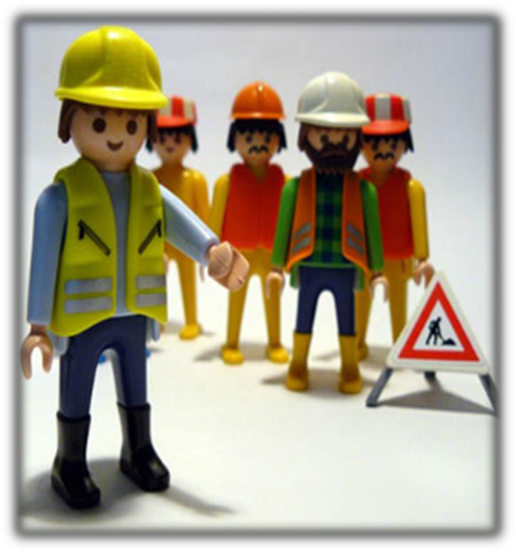
IPERC
I
P
E R C
IDENTIFICACIÓN
PELIGROS
EVALUACIÓN
RIESGOS
CONTROL

Slide 16
CAPACITACIÓN-SECTOR INDUSTRIAL
• EVACUACIÓN ANTE EMERGENCIAS
• UTILIZACIÓN DE EXTINTORES
• PRIMEROS AUXILIOS
• RIESGO EN MANEJO DE MAQUINARIA

Slide 17
BUENAS PRÁCTICAS LABORALES
• TRABAJO DECENTE (OIT)
• DIGNIDAD HUMANA DEL TRABAJADOR
• SATISFACCIÓN
PRODUCTIVIDAD
DEL
COLABORADOR EN LA EMPRESA.
• PREMIOS PARA LA EMPRESA:
a)Premio
Anual
de
la
Asociación
de
Buenos
Empleadores
(ABE)
Comercio
b)
Cámara
de
Americana
del
Perú
(AmCham).

Slide 18

BUEN CLIMA LABORAL
• PRODUCTIVIDAD
• MOTIVACIÓN
• LEALTAD
• COMPROMISO

Slide 19
LA LABOR DE SUNAFIL
MISION:
Supervisar el cumplimiento de la Ley de Seguridad
y Salud en el trabajo, a fin
que garanticen un estado e forma continua a los
que se asegure las condiciones de
de vida saludable, física, mental trabajadores.
trabajo dignas,
y socialmente,
-INFRACCIONES
-SANCIONES

Slide 20
II. PRINCIPIO DE RESPONSABILIDAD
El empleador asume las implicancias económicas,
legales y de cualquier otra índole a consecuencia
de
un
accidente
o
enfermedad que
sufra
el
trabajador en el desempeño de sus funciones o a
consecuencia
vigentes.
de
el,
conforme
a
las
normas

Slide 21
DEBER PREVENCION- DERECHO PENAL
 INCIDENTE PELIGROSO:
Todo suceso potencialmente riesgoso que puede causar lesiones o enfermedades a las personas en su trabajo o en la población.
 ACCIDENTE DE TRABAJO:
Todo suceso repentino que se produzca por causa o con ocasión del trabajo que genere en el trabajador una lesión orgánica, una perturbación funcional, invalidez o muerte, e interrumpe el proceso normal del trabajo.

Slide 22
DEBER DE PREVENCIÓN
El empleador garantiza, en el centro de trabajo, el establecimiento de
los medios y condiciones que protejan la vida, la salud y el bienestar de los trabajadores, y de aquellos que, no teniendo vínculo laboral, prestan servicios o se encuentran dentro del ámbito del centro de
labores.
Debe
considerar
factores
sociales,
laborales
y
biológicos,
diferenciados en
función
del
sexo,
incorporando
la
dimensión
de
género en la evaluación
laboral.
y prevención
de
los riesgos en la salud

Slide 23
EL DEBER DE PREVENCION EN LA POLITICA
CRIMINAL
La
Cuarta
Disposición
Complementaria
y
Modificatoria
dispuso
Código
la
incorporación
del
Artículo
168-A
al
un tan
Penal,
a
través
de
la cual
se criminalizó
comportamiento
que
antes
de
la
norma
constituía
sólo una infracción laboral.
El delito de inobservancia de las Normas de Seguridad y
Salud en el Trabajo, definido bajo el siguiente texto legal.

Slide 24
ARTÍCULO 168-A DEL CODIGO PENAL
 En Julio de 2014 se promulga la Ley 30222 que modifica el Art. 168-A del Código Penal,
dejándolo con el texto vigente siguiente:
Artículo 168-A.
El que, deliberadamente, infringiendo las normas de seguridad y salud en el trabajo y estando
legalmente obligado, y habiendo sido notificado previamente por la autoridad competente por no
adoptar las medidas previstas en éstas y como consecuencia directa de dicha inobservancia, ponga
en peligro inminente la vida, salud o integridad física de sus trabajadores, será reprimido con pena
privativa de libertad no menor de uno ni mayor de cuatro años.
Si, como consecuencia de la inobservancia deliberada de las normas de seguridad y salud en el
trabajo, se causa la muerte del trabajador o terceros o le producen lesión grave, y el agente pudo
prever este resultado, la pena privativa de libertad será no menor de cuatro ni mayor de ocho años en
caso de muerte y, no menor de tres ni mayor de seis años en caso de lesión grave.
Se excluye la responsabilidad penal cuando la muerte o lesiones graves son producto de la
inobservancia de las normas de seguridad y salud en el trabajo por parte del trabajador.

Slide 25
LA PRODUCCIÓN DEL PELIGRO
 Se deja de lado la integridad física o moral al trabajador
para trabajar sin las condiciones de seguridad e higiene
industriales.
 Con el nuevo texto se reprime penalmente la sola
producción del
productiva.
peligro
en un campo de la
actividad

Slide 26
DELITO DE OMISIÓN
 Omisión de las medidas preventivas de seguridad.
 Reiterada y deliberada inobservancia de normas de
seguridad y salud en el trabajo
 Omisión de la supervisión, vigilancia y control.
 Política criminal : Promover el deber de cuidado de las empresas.

Slide 27
RESPONSABILIDADES
ADMINISTRATIVA
CIVIL : INDEMNIZACION
DAÑOS
POR
PENAL

Slide 28
RESPONSABILIDAD DE LA EMPRESA
Ley 30222.
Ley que modifica la Ley 29783, Ley de Seguridad y Salud
en el
Trabajo.
Artículo 26 .- Liderazgo del Sistema de Gestión de la Seguridad y Salud en el Trabajo
El
Sistema de Gestión de la Seguridad y Salud
en el
Trabajo es responsabilidad
del
empleador,
quien
asume el
liderazgo
y
compromiso
de
estas
actividades
en
la
organización. El empleador delega las funciones y la autoridad necesaria al personal
encargado del desarrollo, aplicación y resultados del Sistema de Gestión de la Seguridad y
Salud en el Trabajo, quien rinde cuentas de sus acciones al empleador o autoridad
competente; ello no lo exime de su deber de prevención y, de ser el caso, de resarcimiento.

Slide 29
Articulo 168-A del Código
Penal- Punibilidad
El criterio de responsabilidad se fundamenta
en
de
las
el
dolo
o
intencionalidad
en
el
desarrollo
una actividad laboral sin la observancia de
normas de seguridad y salud en el trabajo.
¿Habría más de un imputación?
Más
un
delito
cometido
en
este
tipo
de
accidentes.

Slide 30
PREVENCION DEL DELITO
 Adoptar
medidas
de
vigilancia
y
control
idóneas
para prevenir delitos de la misma naturaleza o para
reducir de forma significativa el riesgo de su
comisión.
 Evitar
la
producción de eventos
dañosos
en
trabajadores o terceros.
 Proteger la vida, el cuerpo, la salud y la integridad
física de las personas.

Slide 31
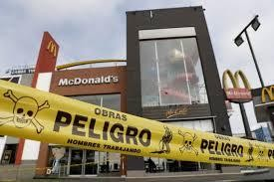
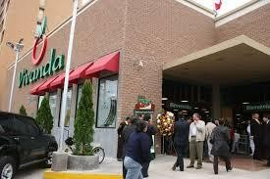
ANALISIS: PRECARIEDAD
LABORAL
 CASO MC DONALD´S (15/12/2019)
 CASO VIVANDA- ENERO 2020

Slide 32
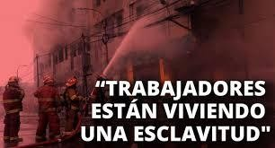
PRECARIEDAD
LABORAL
CASO DE LAS MALVINAS

Slide 33
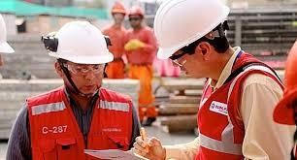
LAS MEDIDAS ADOPTADAS DESPUES DE
LAS TRAGEDIAS

Slide 34
ROLES DE LOS ACTORES
 EL ESTADO SUPERVISA Y CONTROLA EL CUMPLIMIENTO DE
LA NORMASSOBRE SEGURIDAD Y SALUD EN EL TRABAJO.
 LOS EMPLEADORES ES PREVENIR Y CUIDAR LASALUD E
INTEGRIDAD DE LOS TRABAJADORES.
 LOS TRABAJADORES Y LAS ORGANIZACIONES SINDICALES
: PARTICIPAR ACTIVAMENTE
DE LOS PROGRAMAS DE
PREVENCION Y CUMPLIR CON EL REGLAMENTO INTERNO
DE SST.

Slide 35
CONCLUSIONES
 ESFORZARNOS POR CREAR CONDICIONES PARA UN TRABAJO DIGNO
 IDENTIFICAR RIESGOS LABORALES
 PREVENIR TRAGEDIAS (ACCIDENTES MORTALES)
 DENUNCIAR INCUMPLIMIENTOS DE LAS NORMAS DE SST
 CAPACITAR A LOS TRABAJADORES EN TEMAS DE SEGURIDAD Y SALUD EN EL
TRABAJO

Slide 36
RECOMENDACIONES
 CONOCER LAS NORMAS SOBRE SST Y HACERLAS CUMPLIR
 DENUNCIAR SITUACIONES DE PELIGRO EN EL CENTRO LABORAL
 TRABAJAR EN EQUIPO ( EMPLEADORES Y TRABAJADORES) PARA
GARANTIZAR LA SEGURIDAD EN EL CENTRO LABORAL
 PARTICIPAR ACTIVAMENTE DE LAS MEDIDAS PARA LA PROTECCION DE LOS
TRABAJADORES

Slide 37
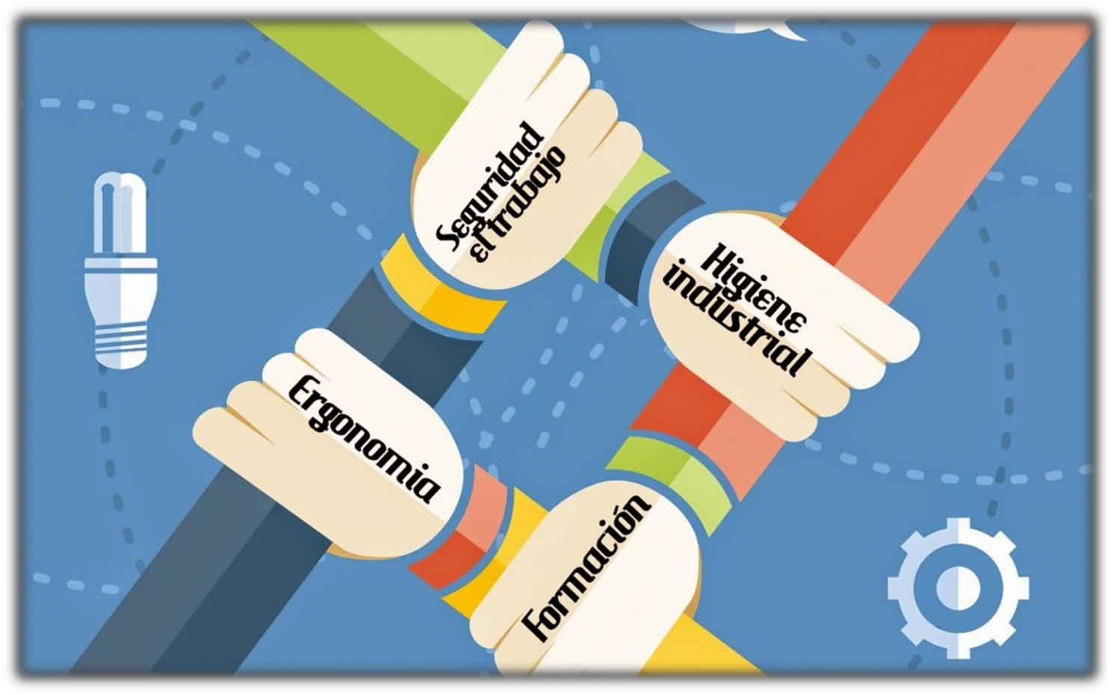
PREVENCIÓN

Slide 38

COMPROMISO
•
•
CULTURA DE PREVENCIÓN
PROTECCIÓN
TRABAJADORES
DE
LOS
•
BUEN CLIMA LABORAL

